Slide 1








Bienvenidos a la orientación para familias de apoyo
Las ilustraciones de las manitas es arte hecho por
los niños de crianza ☺
Revised 4/2019

Slide 2


Departamento de servicios Humanos del Condado de Kern
Oportunidades, Opciones y Fortaleza
Nuestra Visión:
Que cada niño, individuo y familia en el Condado de Kern este seguro, sano y sea auto-suficiente
Nuestra misión:
Colaboramos con los niños, individuos, familias y con la comunidad para ofrecer servicios enfocados en los clientes.
Trabajamos para asegurar hogares seguros, protegidos y permanentes para los niños.
Nosotros ayudamos de manera activa a los individuos mientras se preparan para conseguir empleo.

Slide 3



Libertad Condicional de Menores
Colocación- Cuidado de Crianza
Los oficiales de colocación son responsables por la supervisión y colocación de menores bajo la tutela del tribunal cuyo cuidado fue concedido al Departamento de Libertad Condicional. Estos jóvenes viven en cuidado fuera del hogar incluyendo: Hogares Colectivos/STRTP, Hogares de Crianza Temporal, y Hogares de Familias de Apoyo. Además de asegurar que se cumplan las ordenes del tribunal, los oficiales de colocación son responsables por adherirse a las pólizas y procedimientos estatales y federales al asegurar la colocación y la seguridad de el/los joven(es). Nuestra misión es la rehabilitación, reunificación, y/o la permanencia.

Slide 4

¿Quiénes son los niños en cuidado de crianza?
Jóvenes en libertad condicional
Los jóvenes generalmente tienen de 13-17 años de edad.
Al igual que con Bienestar de Menores, si estos jóvenes no tienen un hogar, cuidado, custodia y control adecuado, pueden pasar a manos del oficial de libertad condicional del condado.
Cuando esto sucede, el joven es identificado como un joven bajo cuidado de crianza y es elegible para todos los servicios de cuidado crianza y apoyo.
Aunque se consideran menores bajo tutela del tribunal, la mayoría solo necesita una familia de apoyo para tener estabilidad y éxito.
Si está interesado en ser una familia de apoyo, por favor dígale a los trabajadores sociales o al Oficial de Libertad Condicional.

Slide 5

¿Cuál es el propósito del cuidado de crianza?
El propósito del cuidado de crianza es mantener a los niños seguros mientras reciben cuidado afuera de sus hogares.
Al mismo tiempo, se prestan servicios de bienestar de menores para asegurar que el niño tenga un hogar permanente si no puede regresar a sus padres/guardián.

Slide 6


¿Quién puede dar cuidado de crianza o adoptar?
Personas solteras y casadas
De todas las razas, etnicidades, edades o identidades de género
Parientes o no parientes

Slide 7
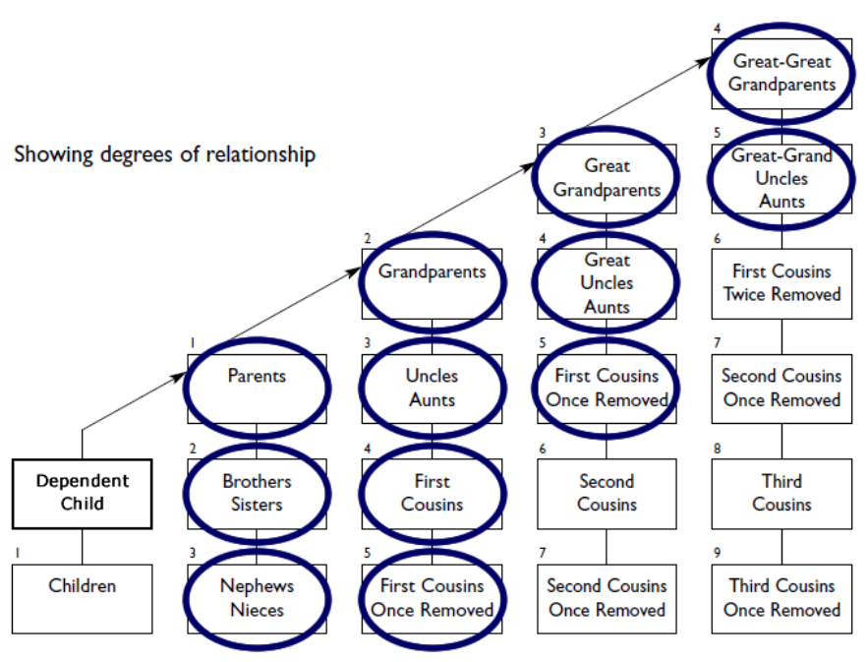
¿Quienes son considerados parientes?
Parientes
Parientes preferenciales
Los parientes tienen prioridad para obtener la colocación hasta la disposición del caso.
Después de estos parientes, la preferencia pasa a los amigos de la familia u otros con quien el niño tenga una relación.
Si la colocación con un pariente o amigo de la familia no es posible, la meta es que los niños mantengan contacto con su familia si es posible.
5th Degree

Slide 8

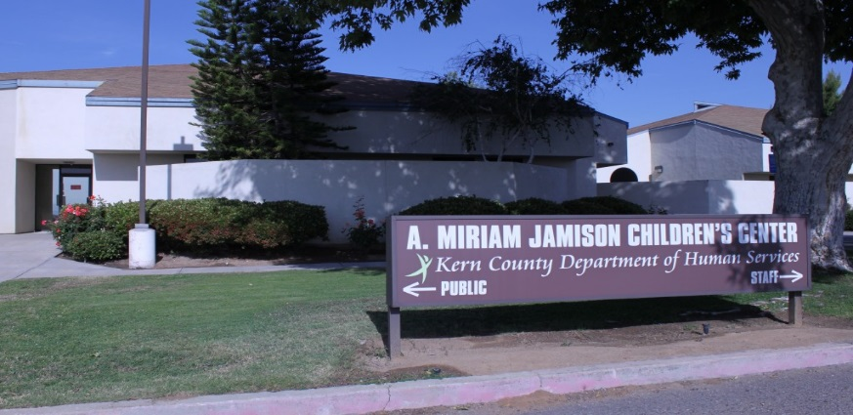
¿Qué es un hogar con una familia de apoyo?
Pueden proporcionar distintos niveles de cuidado
Cuidado de crianza de emergencia
  Cuidado inmediato de corto plazo
  Niños de edades 0-17
Ley para el bienestar del menor indígena
  Niños con afiliaciones tribu son colocados con miembros de su tribu.
Cuidado continuo
  Niños, adolescentes y grupos de hermanos de todas las edades
  Temporal o Permanente
Cuidado especializado
  Necesidades mentales, físicas & del comportamiento
  Capacitación y fondos adicionales

Slide 9


¿Por que ser un padre de apoyo?
Ser un padre de apoyo es tan difícil como es tan gratificante.
El abrir las puertas de su hogar a un niño, adolescente, o un grupo de hermanos(as) puede formar una diferencia positiva en sus vidas.
Si esto le suena interesante, entonces es tiempo para explorar la idea de convertirse en un padre de apoyo…

Slide 10


¿Porque hay niños en cuidado de crianza?
Niños dependientes del tribunal (Bajo WIC 300)
Fue retirado debido al maltrato del menor por parte de un padre o de un guardián.
La meta es la reunificación con los padres o mantener la seguridad con los padres y la permanencia.
Bajo la tutela del tribunal
(Bajo WIC 600)
Fue retirado debido a la ofensa que fue cometida y el hogar no se considera adecuado.
La meta es la rehabilitación, la reunificación y la permanencia.
Ambas agencias buscan el mismo resultado:
La permanencia

Slide 11

¿Quiénes son los niños en cuidado de crianza?
Niños que han vivido:
  El descuido o abandono
  El abuso físico, emocional o sexual
  Que son víctimas del tráfico humano
De todas las edades: 0-17 años
Grupos grandes & pequeños de
hermanos
  Los niños quieren vivir con sus hermanos
Padres adolescentes con sus bebés
  Hogares con familias completas
Bebés que nacen estando expuestos a tóxicos /drogas o alcohol
Niños con necesidades médicas especiales

Slide 12

¿Quiénes son los niños en cuidado de crianza?
Consideraciones culturales
Distintas razas y etnicidades
Distintas religiones
Distintas nacionalidades
Adolescentes LGTBQ
  Lesbianas, gay, transgénero,
  Bi-sexuales & no están seguros
Indios americanos & esquimales
  ICWA (Ley para el Bienestar del Menor Indígena)

Slide 13

¿Quiénes son los niños en cuidado de crianza?
Juventud que se prepara pare vivir independientemente
Programa para el vivir independiente– Planes para la vivienda transitoria
¡Los jóvenes bajo crianza temporal necesitan su ayuda para prepararlos para vivir independientemente!
Empleo
Colegio
Auto suficientes
Relaciones continuas

Slide 14


¿Y los dependientes no menores?
Proyecto de ley de la Asamblea (AB) 12
Los adultos jóvenes salen del cuidado de crianza a los 18 años de edad pero reciben servicios hasta cumplir 21 años.
¡Pueden necesitar de su ayuda!
  Mentores continuos
  Vivienda
  Dirección con colegio o carrera profesional
Servicios en Dream Center
Notes:
These young adults still need continued care and family connections. Foster parents can provide a place to live, or a place to visit, or mentoring on getting jobs, finding homes, college, etc. Whatever a young adult needs to prepare to become independent.

Slide 15

¿Que es lo que quieren los niños que están bajo el cuidado de crianza?
Los niños y jóvenes que están bajo cuidado de crianza desean seguir la conexión con su familia y . . .
Aman a sus padres y quieren estar juntos como una familia.
Necesitan amor incondicional.
Quieren sentirse seguros en un hogar que apoya el crecimiento personal y la identidad (sensible a la cultura & a la libertad de religión).

Slide 16
El rol de padres de apoyo y las agencias
Padre de apoyo
Agencia
Trabajador social de CPS y oficial de libertad condicional de jóvenes
Trabajador social de Aprobación de Familias de Apoyo
16

Slide 17


¿Cual es el rol de un padre de apoyo?
Fomentar la reunificación con los padres/tutores
Estar dispuestos a proveer un hogar permanente cuando la reunificación no es posible.
Darle a los niños/adolescentes un medio ambiente seguro, estable y enriquecedor.
Alentar y supervisar la participación y asistencia en la escuela.
17

Slide 18


¿Cual es le rol de un padre de apoyo?
Ayudar a los niños/adolescentes a enfrentar el trauma del abuso y de la separación de su hogar.
Servir como mentor de los padres biológicos del niño
  Cuando sea posible y apropiado.
Mantener los vínculos con la familia
  Cuando sea lo más conveniente para el niño.
  Alienta y apoya las visitas con los padres y con los miembros de la familia.
  Incluso después de que la adopción se finaliza.

Slide 19

¿Cuál es el rol del trabajador social de CPS (SW en inglés) y del oficial de libertad condicional (PO en inglés)?
A cada niño se le asigna un trabajador social de CPS o un oficial de libertad condicional
Toma las decisiones de la colocación y hace los arreglos
Monitorea al niño en cuidado de crianza
Encargado del caso del niño
El SW de CPS/el PO es su enlace con la agencia y el tribunal.

Slide 20
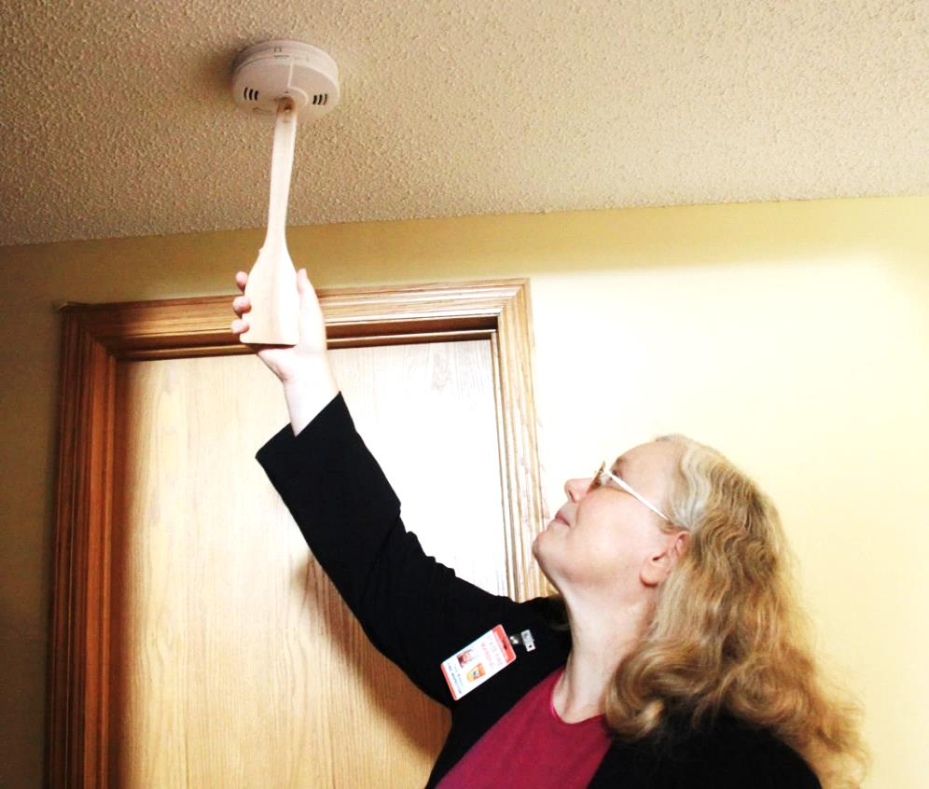
¿Cuál es el papel del trabajador social de las familias de apoyo?
Cada hogar tiene un trabajador social de RFA que:
Procesa la solicitud de aprobación
Toma decisiones de aprobación
Monitorea el cumplimiento de las regulaciones del Estado.
El trabajador social de RFA es su enlace con el Departamento de Servicios Sociales de California(CDSS).
Revisando el detector de humo

Slide 21
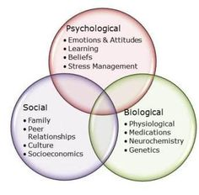

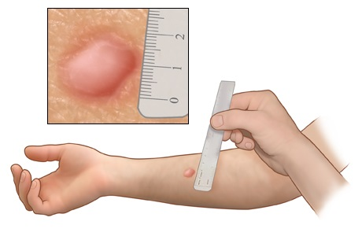
Cualificaciones & requisitos de los solicitantes
Deben tener un mínimo de 18 anos de edad
Deben estar en buena condición física y mental
Dispuestos ayudar a los jóvenes en la preparación para la vida adulta
Usar habilidades de crianza eficaz con niños que han sido victimas de abuzo y negligencia.

Slide 22

Proceso judicial juvenil
Servicios de protección infantil: Dependencia del niño
Libertad condicional de menores: Menores bajo custodia

Slide 23
Proceso judicial del bienestar infantil
Un menor es removido de el hogar de sus padres debido a denuncias de abuso o negligencia que han sido fundamentadas.
Audiencia de detención- La corte decide si el menor permanecerá bajo el cuidado de crianza mientras se determina si las acusaciones son verdaderas y lo que será el plan para la familia.
Audiencia de jurisdicción/Disposición- El tribunal decide si las acusaciones son verdaderas, parte verdaderas o son falsas. Si encuentran que alguna de las acusaciones es verdadera entonces se determina si reunificación con la familia, mantenimiento de la familia, otro arreglo de vivienda permanente prevista o adopción es el plan apropiado para la familia.
Audiencias de revisión-son cada 6 meses para evaluar el progreso de los padres en su plan del caso, o para el menor en su plan de permanencia, si los padres no reciben servicios.
La audiencia 366.26 (audiencia de permanencia)- Esta audiencia es para determinar el plan de permanencia mas adecuado para el menor: adopción, tutela legal, con un pariente adecuado y dispuesto u otro arreglo de vivienda permanente.

Slide 24
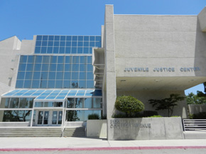
Proceso judicial / Libertad condicional de adolescentes
¿Cuál es la diferencia para los menores bajo tutela?
Un adolescente es arrestado por cometer un delito y es temporalmente detenido en Titular para Menores (Juvenile Hall)
Audiencia de Detención 600 – Continúa la detención en Titular para Menores
Audiencia de Disposición 600 – Se toma el cuidado, custodia y control y al adolescente se le ordena un plan de rehabilitación. Se busca una colocación adecuada para el joven.
Audiencias de Permanencia 600 – Cada 6 meses para evaluar el avance de la rehabilitación y el progreso hacia la reunificación y/o la permanencia.

Slide 25

Tribunal & Permanencia
¿Cuáles son las opciones de la permanencia?
La meta es la reunificación del niño y su(s) padre(s), si es posible.
Si el niño no puede regresar a casa luego de 12-24 meses, la ley requiere que se haga un plan permanente para el niño.
A usted se le podría dar la opción de proveer un hogar permanente para el niño o ayudar a que el niño se mueva un hogar permanente.
  Opciones de la permanencia:
  Adopción
  Custodia legal
  APPLA
  (otro arreglo planeado para vivir en permanencia)
  AB- 12

Slide 26
Aprobación para familias de apoyo
Evaluación comprensiva
De la orientación a el reporte final por escrito.

Slide 27
…Empieza con
Proceso de Evaluación
Comprensiva RFA
1: ORIENTACIÓN
2: Completar la solicitud en línea
Entrenamiento y capacitación RCP/Primeros Auxilios
Inspección del hogar
Evaluación de la Familia
3: Completar la evaluación comprensiva
Revisión de antecedentes y huellas digitales
RFA es aprobada o negada dentro de 90 días.
Basado en la evaluación comprensiva
Cuestionario de salud, referencias, y otras actividades
Proceso legal establecido si la aprobación es negada

Slide 28
Normas escritas de el estado de California
Aprobación para familias de apoyo
El departamento de servicios sociales del estado de California (CDSS) es la autoridad responsable por establecer y mantener los estándar para las familias de apoyo y instituciones de cuidado de menores. http://www.cdss.ca.gov/inforesources/Resource-Family-Approval-Program
Las familias de apoyo son aprobadas según las normas escritas de CDSS.
Una vez ya aprobada, una familia de apoyo es elegible para dar cuidado a un niño ya sea pariente o no.
Una familia de apoyo es aprobada para adopción, tutela legal, o cuidado de crianza.

Slide 29

Proceso de Evaluación Comprensiva RFA
Evaluación del ambiente en el hogar
Revisión de antecedentes penales
Todos los adultos (18 años y mayores) que viven o están regularmente presente en el hogar necesitan completar:
  Declaración de antecedentes penales & Compartir información fuera del estado (aplica solamente para adultos en el hogar)
  Live Scan (sistema de tomar las huellas digitales) – exención en relación a los antecedentes penales
  Lista Central (de California) de Personas con Antecedentes de Abuso de Niños (CACI) y departamento de vehículos motorizados (DMV)
  No incluye a los jóvenes de crianza que cumplan los18 años mientras vivan en el hogar o dependiente no menor(NMD)/Asamblea Estatal colocación (AB) 12

Slide 30

Proceso de Evaluación Comprensiva RFA
Evaluación del ambiente en el hogar
Inspección de seguridad en el hogar
Lista de inspección de hogar y terrenos (incluida en el folleto)
  Espacio habitable
  Habilidad de cuidar y supervisar niños
Capacidad limitada a 6 niños y dependientes no menores de edad.
  El limite de capacidad puede ser reducida y será determinada por su trabajador de RFA consultando con usted.

Slide 31

Proceso de Evaluación Comprensiva RFA
Evaluación del ambiente en el hogar
Inspección del hogar:
Sala (chimenea/calentador, alfombras y muebles limpios y en buenas condiciones).
Recámaras (ropa de cama, iluminación, muebles, espacio en el clóset/en los cajones).
Cocina (comida, cuchillos, productos para la limpieza)
Baños (seguros, limpios & en funcionamiento).
Jardín (libre de peligros & desechos).
Pistolas/armas & municiones (guardadas en un lugar seguro)
Albercas/cuerpos de agua (que no sean accesibles)

Slide 32
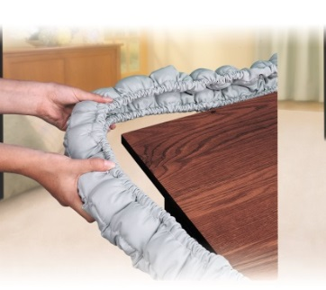


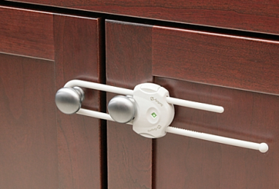

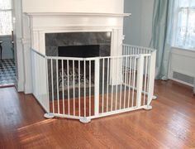
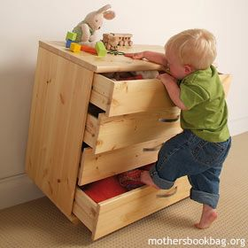
Evaluación del ambiente en el hogar
Proceso de Evaluación Comprensiva RFA
Prepárese para la inspección del hogar
Haga que su hogar sea seguro para niños
Instale dispositivos de seguridad
¡Evite el acceso a artículos peligrosos!
Botiquines de primeros auxilios
Botiquín de primeros auxilios completo
Manual de primeros auxilios
Recomendaciones para las mascotas
Vacunas
Licencias

Slide 33
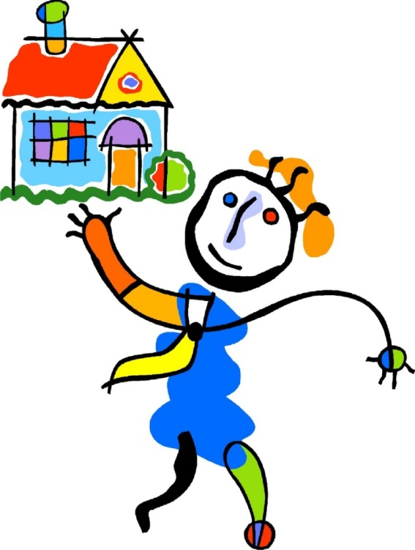
Proceso de Evaluación Comprensiva RFA
Evaluación del ambiente en el hogar
Prepárese para la evaluación del hogar
Para ayudarlo a prepararse y organizarse…
Las siguientes fotografías son:
Ejemplos de hogares que NO están listos para la evaluación del ambiente en el hogar.
¡Ejemplos de hogares que sí están listos!

Slide 34
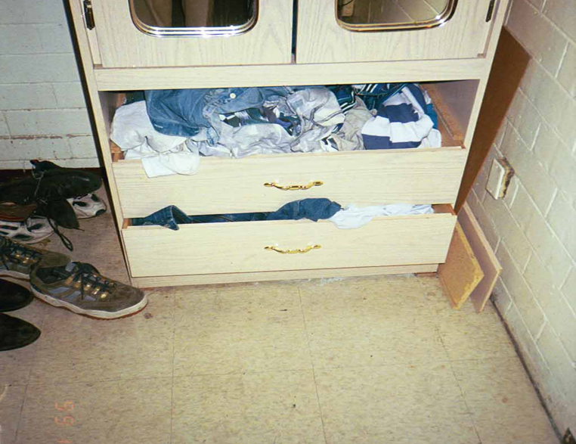
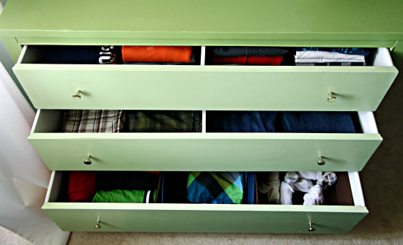

No Aceptable
Aceptable
Cajones rotos, enchufes eléctricos peligrosos
Limpio, seguro organizado, suficiente espacio

Slide 35

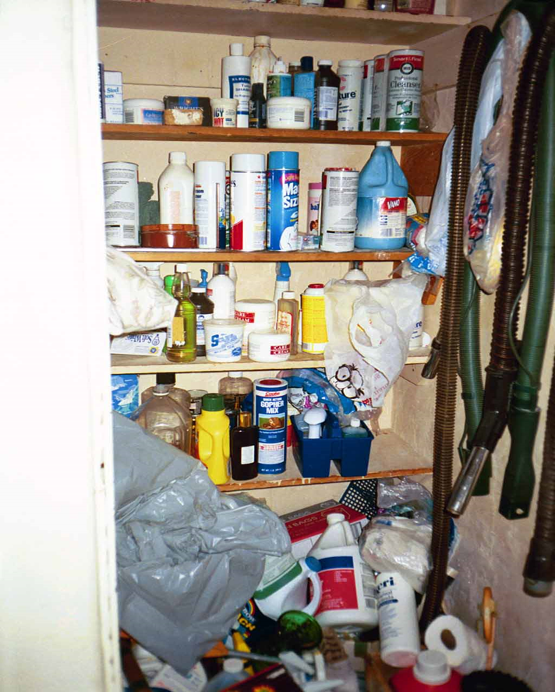
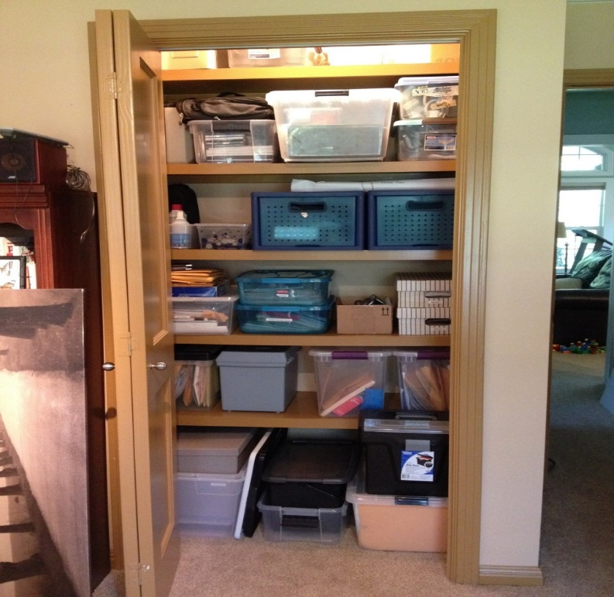
NO Aceptable
ACEPTABLE
Productos químicos y tóxicos al alcance del niño

Slide 36
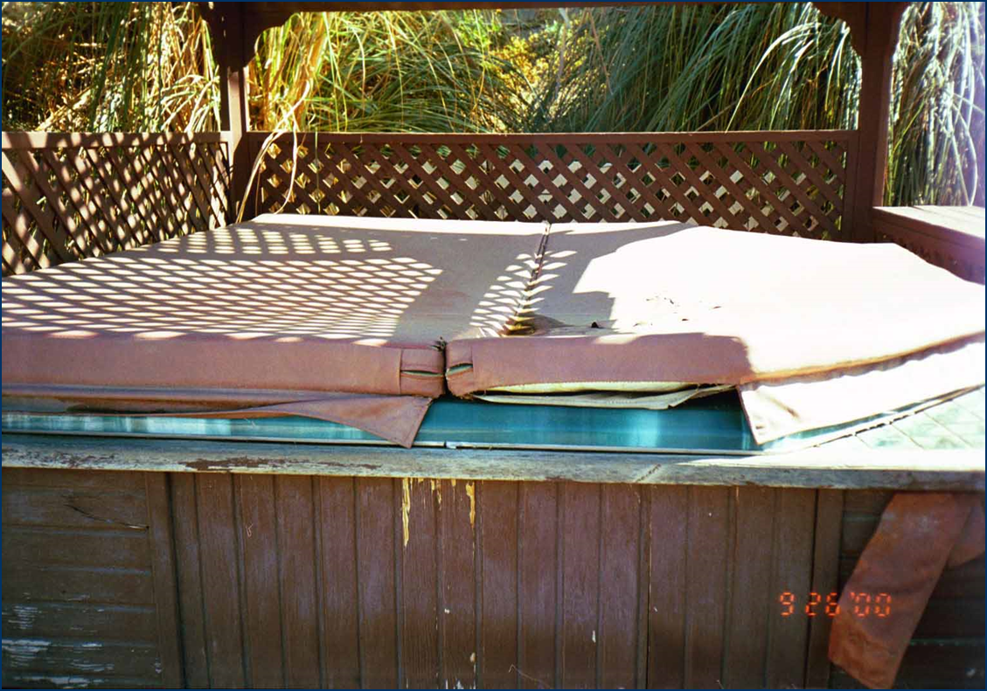
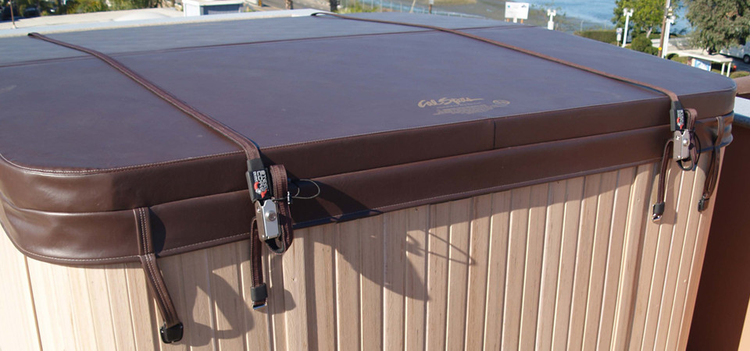
No Aceptable
Aceptable
Da acceso al niño al cuerpo de agua
Tapa cerrada previene el acceso no seguro al cuerpo de agua

Slide 37
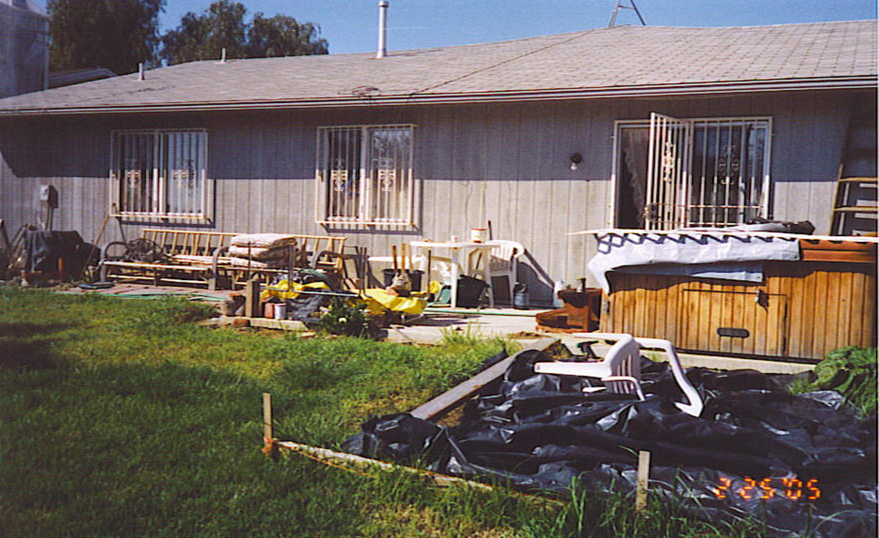
Piense Seguridad!
Pozo abierto, lona suelta, silla rota, piezas sobre una banca, Jacuzzi descubierto, productos tóxicos en el porche, escalera contra la pared, el acceso de la ventana bloqueado.

Slide 38
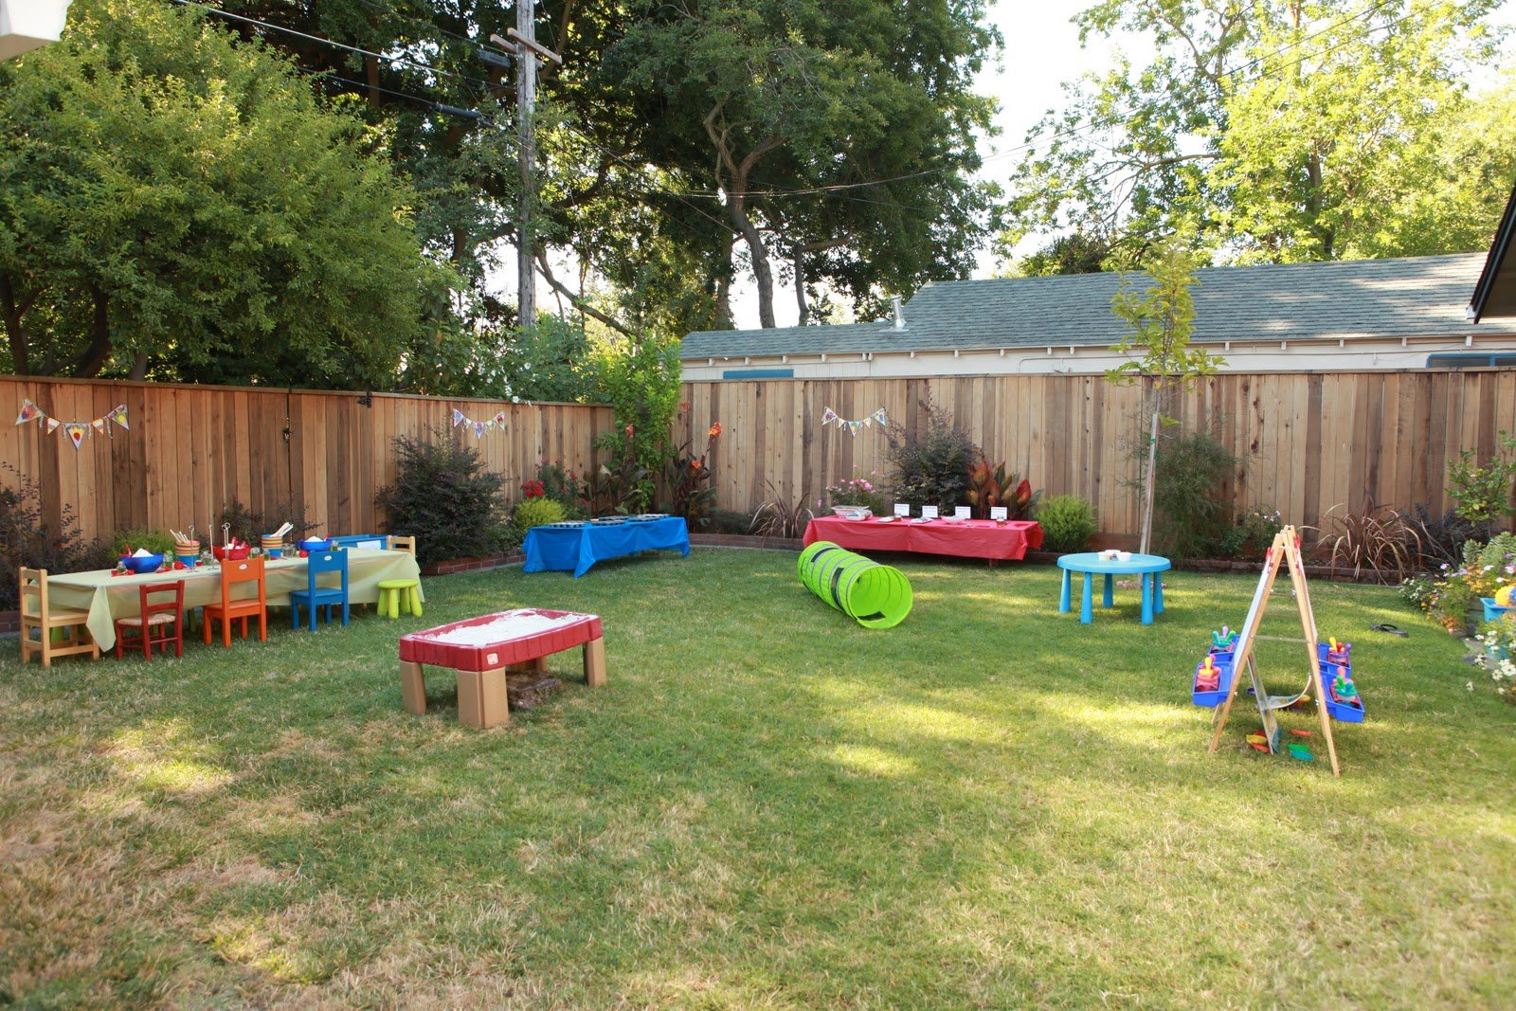
Seguro. Da la bienvenida a jugar!

Slide 39
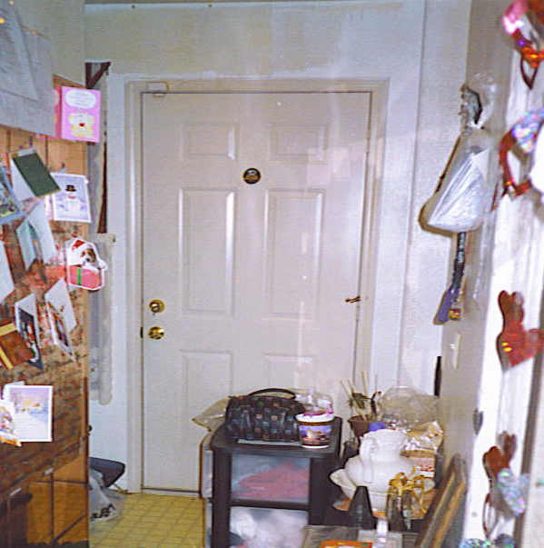
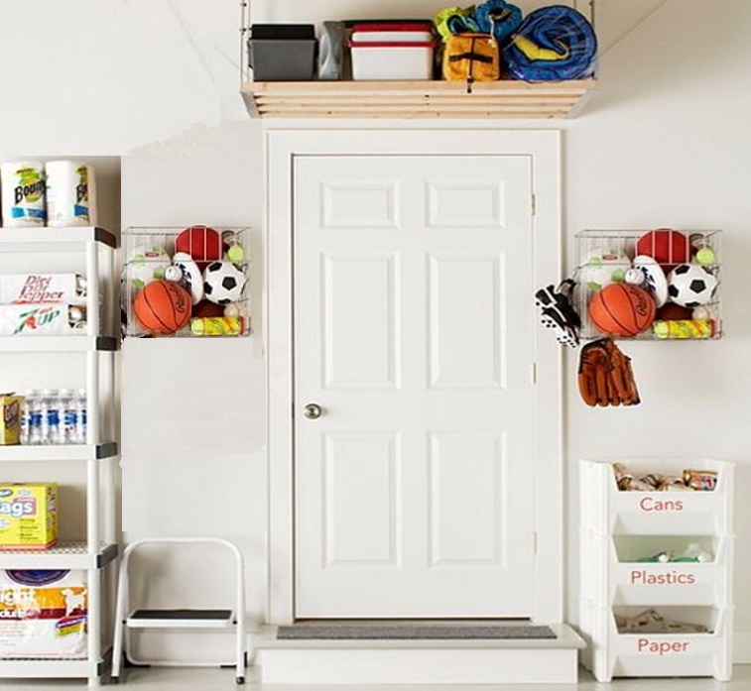
NO Aceptable
ACEPTABLE
Puerta bloqueada, artículos colgados o al alcance del niño
Acceso limpio y libre de riesgos a los artículos deportivos y reciclaje.

Slide 40
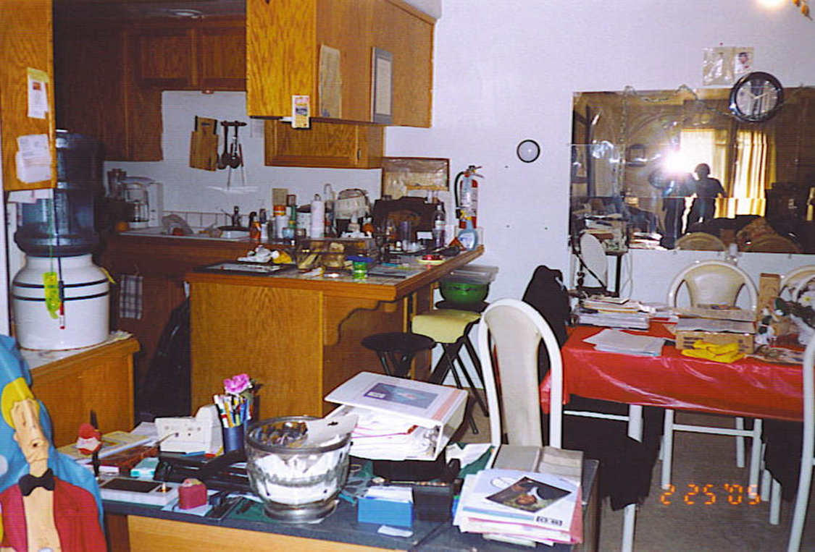
Piense seguridad!
Objetos inseguros al alcance del niño, la mesa y los mostradores están demasiado desordenados para ser usados.

Slide 41
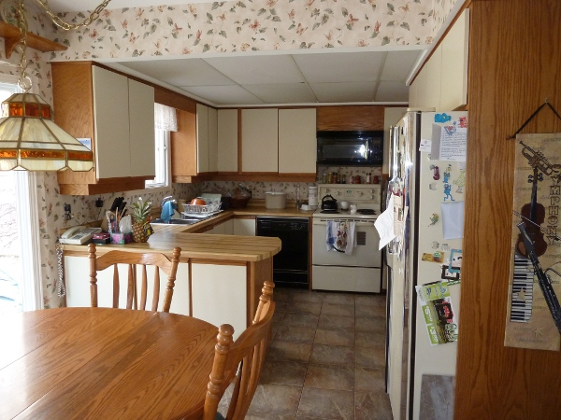
El almacenamiento esta organizado y limpio, la mesa y mostradores limpios.

Slide 42


Piense seguridad!
Riesgo de ahogamiento, niño sin supervisión

Slide 43
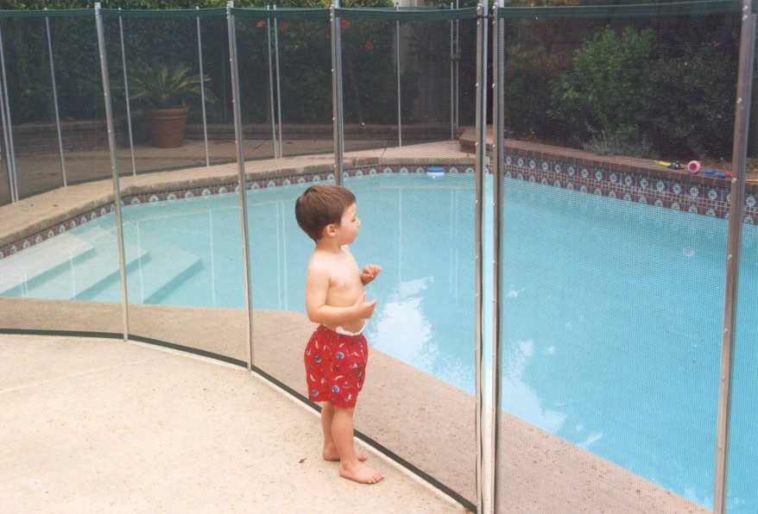


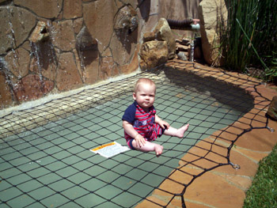
Mejor seguridad en la alberca
Cerca transparente
Cubiertas protectoras previenen el acceso accidental a un cuerpo de agua.
  Aplica a hogares que estén aceptando:
    Dependientes menores de 10 anos
    Niños menores y dependientes no menores de edad (NMD) que tengan alguna discapacidad física, mental, o del desarrollo
    Hijos de algún menor o dependiente no menor (NMD) que tengan menos de 10 anos de edad o tengan alguna discapacidad física, mental, o del desarrollo
Ejemplos de cercas
Ejemplos de cubiertas
Excepción: Alarmas en todas las salidas y ventanas que den acceso al cuerpo de agua cuando una cerca o cubierta no sea posible por razones estructurales
¡También cubra los estanques y fuentes!

Slide 44


Proceso de Evaluación Comprensiva RFA
Requisitos de entrenamiento
Certificación de primeros auxilios y resucitación cardiopulmonar (CPR) GRATUITA (661-319-1836)
  Certificación inicial y cada 2 años para familias/hogares aprobados.
  La certificación Primeros Auxilios/ Resucitación Cardiopulmonar debe ser completado dentro de 90 días de la aprobación RFA.
Capacitación Pre-Aprobación GRATUITA (661-395-4991)
  Curso de 12 horas– Certificado proporcionado al finalizar el curso
Capacitación anual GRATUITA (661-395-4991)
  Requisito de 8 horas anuales

Slide 45

Proceso de Evaluación Comprensiva RFA
Requisitos para los adultos en el hogar:
Cuestionario de Salud
    Cada solicitante debe responder un cuestionario de salud.
      Historial medico y medicinas que esté tomando
    Según se determine necesario, el condado conserva el derecho de requerir que el solicitante complete un examen de salud por parte de un medico profesional para verificar que el solicitante esté en buena salud física.
      Si usted ya tiene un examen de salud por parte de un medico profesional, lo puede utilizar si no ha pasado más de un año en la fecha que someta la solicitud.

Slide 46

Proceso de Evaluación Comprensiva RFA
Evaluación de la Familia
Se llevaran a cabo un mínimo de 2 entrevistas en persona con cada solicitante.
(típicamente se llevan acabo en el hogar)
  Una entrevista con ambos solicitantes.
  Una entrevista con cada solicitante individualmente.
  También una entrevista con todas las demás personas que residen en el hogar (ejemplos: otros adultos e hijos)
  Estas entrevistas permiten colocaciones mas consientes a las necesidades de los niños y familias.
        *Si un solicitante se rehúsa a participar en las entrevistas, el condado debe negar la solicitud*

Slide 47
Proceso de Evaluación Comprensiva RFA
Evaluación de la Permanencia
Determinación de su capacidad y que tan dispuesto esta a proveer permanencia (cuidado de crianza, adopción, tutela legal) para un niño o dependiente no menor al tiempo de completar el proceso de RFA.
Tenga en cuenta: Aunque RFA incluye una evaluacion de la permanencia en general, cuando el caso de un niño en especifico se considera para adopción, pueden haber requisitos adicionales para evaluar su capacidad como futuro padre adoptivo para el niño ya identificado que usted espera adoptar.
    Puede incluir un evaluación de salud por parte de un medico, prueba de tuberculosis para todos los adultos en el hogar, acta de matrimonia, disolución del divorcio.

Slide 48


Proceso de Evaluación Comprensiva RFA
Proporcionar 2-3 referencias:
De su buen carácter
Pregunte a un compañero, vecino(a) y amigo(a) cercanos.
Nos pondremos en contacto con sus referencias.

Slide 49

Proceso de Evaluación Comprensiva RFA
Informe final por escrito
Resumen y análisis de la evaluación extensa y la decisión de la capacidad del solicitante para dar cuidado de crianza.
La agencia y el solicitante reciben una copia.
Proporciona una aprobación o negación de la solicitud dentro de 90 días de la fecha de la solicitud.

Slide 50
Fondos
Fondos para Cuidadores de Emergencia- La Asistencia de Emergencia esta disponible para parientes que están cuidando a niños bajo colocación de emergencia o colocación por razón urgente
Fondos de Cuidado de Crianza- Un reembolso proporcionado al cuidador mensualmente para cuidar por un niño colocado en hogar de familia de apoyo. También esta disponible Medi-Cal.
Opción de Fondos Para Parientes Aprobados Para Proveer Cuidado (ARC)- Programa para parientes aprobados con quienes se haya colocado un niño elegible que podrá recibir un reembolso igual a la tarifa básica del fondo de cuidado de crianza. Hay Medi-Cal disponible.
Programa de Asistencia de Adopción (AAP)- Provee apoyos financieros y otros apoyos para ayudar a que las familias adoptivas puedan cumplir con las necesidades básicas y únicas de los niños en su cuidado, incluye Medi-Cal y pagos mensuales hasta la edad de 18 anos. En algunas circunstancias si el niño tiene alguna discapacidad, el pago de AAP y Medi-Cal pueden continuar hasta los 21 anos de edad.
Programa de Asistencia para Allegados como Tutores de Menores (Kin-GAP)- Ofrece asistencia financiera y Medi-Cal para un niño que este colocado con un pariente aprobado como tutor legal. El pago no puede exceder la cantidad que el niño recibiría si el/ella permaneciera bajo cuidado de crianza.
Para fondos relacionados con el cuidado de un niño en especifico, por favor hable con el trabajador asignado al niño.

Slide 51


Solicitud para familias de apoyo
Si su solicitud es negada
  Usted recibirá una notificación e instrucciones de como apelar la decisión.
    Si usted no apela la decisión en o antes de la fecha de vencimiento, la acción será finalizada.
Las razones de una negación incluyen pero no se limitan a las siguientes:
  Inhabilidad de cooperar o no cumplir con los requisitos.
  Antecedentes penales o acusaciones graves de abuso de niños.
  El hogar/el plan físico no cumplió con edificios & terrenos dentro de las normas escritas.

Slide 52

Proceso de Adopción
Proceso de tribunal
Finalización

Slide 53

Proceso de adopción judicial
Audiencia de disposición o de revisión
  Se dan por terminados los SERVICIOS para los padres.
  Se programa una audiencia 366.26 en los siguientes 120 días.
Evaluación de 120 días
  Evaluación del niño para determinar qué es lo mejor para el.
  Las visitas con los padres continúan.
  El tribunal prepara un informe escrito para respaldar las recomendaciones de terminar los derechos paternos.
Audiencia de selección e implementación 366.26
  El tribunal termina los derechos de los padres y visitaciones (para los casos de adopción).
  El tribunal ordena que se establezca la tutela legal y que cierre el caso.
  Los padres pueden apelar en los siguientes 60 días.
  Revisión post permanencia cada 6 meses
    La tutela & los servicios continúan hasta que la adopción se finaliza.
  Monitoreo de la colocación y de las necesidades del niño.
Finalización de las adopciones
La tutela del tribunal se da por terminada.

Slide 54

Proceso de Adopción
Requisitos adicionales para finalizar la adopción
  El cuidador debe ser por lo menos 10 años mayor que el niño (algunas excepciones aplican)
  Servicios disponibles de previa y después de la adopción
    Incluye el Programa de Asistencia de Adopción, y Medi-Cal, hasta que el menor cumpla 18 años (o hasta la edad de 21 años si cumple con ciertas condiciones)
    El trabajador social continua asignado a su caso.
    Consejería, manejo de casos, y grupos de apoyo están disponibles.
  Debe proporcionar verificación de todos los matrimonios y disoluciones
  Tratar con la manutención del niño, con cuestiones de herencia, etc.
  Si aplica, planear visitaciones con hermanos después de la adopción.

Slide 55

Adopción: Preguntas que debe hacer
Para asegurar que el niño que acepte en su hogar tiene la mayor posibilidad de ser adoptado, haga estas preguntas antes de aceptar la colocación:
¿Los padres han perdido otros hijos a la adopción en el pasado?
  A menudo el tribunal no ordenará la reunificación.
  Generalmente, estos niños tienen las mejores oportunidades de ser adoptados.
¿Hay parientes que han pedido la colocación del niño?
  La agencia siempre intenta primero colocar al niño con los parientes.
  Siempre se le da la preferencia a parientes que solicitan la colocación antes de la audiencia de disposición.
¿Reclamaron los padres la ascendencia de indio americano & aplica ICWA?
  La agencia tomara MEDIDAS ACTIVAS para colocar al niño con un pariente o con una familia/tribu indio americana.
***Cualquier persona que este seriamente considerando adoptar, se le beneficia informarse acerca de las adopciones privadas, las cuales podrían tener menos riesgos pero también podrían ser sumamente costosas.

Slide 56
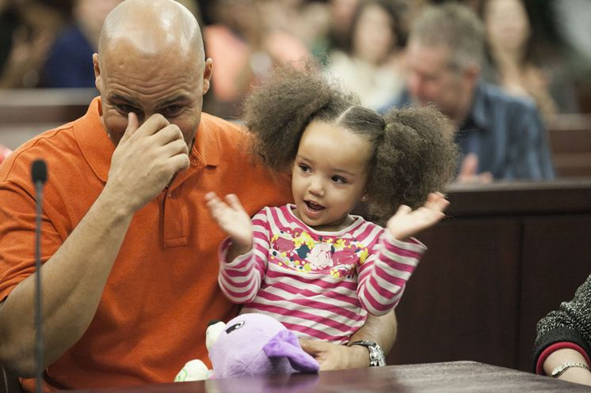
Adopción- Finalización
Proceso de finalización
Todos los archivos del niño son entregados a los padres adoptivos.
El cuidador firma los documentos de asistencia para la adopción.
Los documentos legales se firman.
Se puede cambiar el nombre del niño legalmente.
El niño tiene un hogar para siempre!
Puede ser que la agencia se comunique con usted para participar en una junta si los hermanos del niño entran al cuidado de crianza después de que la adopción es finalizada.

Slide 57

Después de la Aprobación
Resumen de regulaciones importantes de las normas escritas del departamento de servicios sociales de California

Slide 58

  Responsabilidades después de la aprobación
Actualizaciones anuales
Las familias de apoyo aprobadas son evaluadas anualmente
Su trabajador social de RFA no cambiara y programara:
  La revisión del ambiente en el hogar
  Capacitación Anual
  Actualización del informe escrito si es necesario
Actualización para reubicación
  Siempre notifique al trabajador social de RFA y de colocación cuando planea mudarse para proveer el domicilio nuevo.
    La inspección de la casa debe ser aprobada por adelantado, y no mas de 30 días de la fecha de cambio de domicilio, o la ayuda financiera puede ser cancelada.

Slide 59

Responsabilidades después de la aprobación
Capacitación después de la aprobación (661-395-4991)
8 horas anualmente (en línea o en persona)
Primeros Auxilios/RCP (cada 2 años)
Un padre de apoyo debe reportar:
Enfermedades o lesiones que requieran atención
medica de emergencia u hospitalización
Cualquier sospecha de abuso o descuido
Cualquier incidente inusual o fugitivos
  Contacte al trabajador RFA Y
  Al trabajador social de colocación del niño

Slide 60

Responsabilidades después de la aprobación
Requisitos Generales
  Asegurarse que el niño este recibiendo servicios médicos, dentales y educacionales
  Tener provisiones de primeros auxilios disponibles
  Mantener todos los expedientes de los niños guardados y confidenciales.
  Dos números de teléfono y, cuando estén disponibles, dos correos electrónicos para contacto de 24 horas. El teléfono debe estar funcionando en todo momento.
    Puede ser un celular, internet o teléfono fijo
    Debe estar accesible al niño/NMD al menos que este prohibido por orden de un juez (restricciones razonables deben ser aprobadas por el trabajador social del niño)
  Numeros de emergencia deben estar colocados en un lugar sobresaliente.

Slide 61

Requisitos Generales
Mantenga una carpeta de emergencia en el hogar que este imprimida y que contenga:
  La información del Nino/Dependiente No Menor, incluyendo nombre, fecha de nacimiento, y cualquier condición medica;
  La información de contacto del trabajador social del niño/Dependiente No Menor y la agencia que coloco al niño;
  Información de contacto disponible las 24 horas para la agencia de bienestar de menores del Condado o del departamento de libertad condicional.
  Usted puede pedir una carpeta “We CARE” para cada niño/Dependiente No Menor que se coloque en su hogar.

Slide 62
Post Approval Responsibilities
Requisitos Generales
  Llamadas de Consuelo
    Conforme esta establecido en la sección 308(a) del Código de Bienestar e Instituciones los padres biológicos deben recibir un numero de teléfono donde puedan comunicarse con sus hijos.
    El numero que usted proporcione como su contacto primario será el numero de teléfono que el trabajador le proporcionara a los padres biológicos a menos que usted nos indique que desea proporcionar un numero alternativo.
    La meta: Crear vínculos y trabajar como parte del mismo equipo por el bienestar del niño.
      Pregunte sobre necesidades medicas, alergias, comidas favoritas, rutinas, películas o juguetes, etc.

Slide 63


Responsabilidades después de la aprobación
SE PROHIBE ABSOLUTAMENTE EL CASTIGO CORPORAL!
Azotar a un niño de otro padre es asalto físico.
Los niños de crianza han sufrido de abuso físico y emocional, el castigo corporal repite el abuso!
Prohibido . . . . . .
  Dar nalgadas,
  golpear,
  bofetear,
  Jalones de pelo,
  pellizcar,
  patear, etc.
No se debe castigar corporalmente a sus
  propios hijos frente a un niño de crianza.

Slide 64

Responsabilidades después de la aprobación
La disciplina es necesaria!
Considere otras estrategias aprobadas:
  Tiempo fuera
  Remover privilegios
  Disciplina positiva
  Manejo de conducta
  Consejería a toda la familia

Slide 65

Responsabilidades después de la aprobación
SE PROHÍBE FUMAR
LOS HOGARES DE FAMILIAS DE APOYO SON LIBRE DE HUMO!
Un proveedor de cuidado certificado/aprobado/con licencia:
  No fumara o dejara que ninguna persona fume adentro del hogar/las instalaciones.
  No podrá fumar afuera del hogar/las instalaciones cuando el niño este presente
  No podrá fumar adentro de ningún vehículo motorizado que se utilice con regularidad para transportar al niño.
No se permite el humo de segunda mano

Slide 66

Responsabilidades después de la aprobación
NIÑERA DE CORTO PLAZO OCASIONAL
La familia de apoyo puede hacer arreglos para el uso ocasional de una niñera de corto plazo (menos de 24 horas a la vez)
Para cuidado que exceda 24 horas a la vez:
  Ocasionalmente solamente
  La persona que cuide a los niños necesita ser mayor de 18 años y completado verificaciones de antecedentes
  No exceder más de 72 horas sin la aprobación de el trabajador social o el oficial de libertad condicional.
Cuidado de respiro, cuidado temporal de un niño en otro hogar puede ser proporcionado ocasionalmente pero debe ser aprobado de ante mano por el trabajador del niño o el oficial de libertad condicional.

Slide 67


Responsabilidades después de la aprobación
ACTIVIDADES EXTRACURRICULARES
Proveer oportunidades y apoyar la participación del niño en deportes, clubs, actividades escolares, etc.
  Incluya al niño de crianza en vacaciones de familia y viajes de fin de semana.
  Haga un libro de recuerdos
    Haga un álbum de recortes con anécdotas, fotos y dibujos del niño
  Aliéntelos a que escriban en un diario
  Permítale soñar!

Slide 68

Responsabilidades después de la aprobación
  DERECHOS PERSONALES DE NIÑOS DE CRIANZA
  Los padres de apoyo se aseguraran de que a cada niño se le concedan lo siguientes derechos personales:
  Alojamiento sano, seguro y cómodo.
  Independencia adecuada a la edad, madurez y capacidad del niño.
  Ser libre de castigos corporales y inusuales
  El niño puede tener su propio teléfono celular, al menos que sea prohibido por el tribunal o la agencia de colocación.
Folleto esta incluido en el paquete

Slide 69
Responsabilidades después de la aprobación
Los padres de apoyo se mantienen al:
“Estándar del padre razonable y prudente”
Tomar decisiones sensatas que protejan al niño y al mismo tiempo alentar su crecimiento emocional y desarrollo
El estándar alienta a considerar el mejor interés de el niño en todo momento.
Considere lo siguiente cuando tome decisiones acerca del niño:
  (1) Edad, madurez, y el desarrollo del niño.
  (2) La naturaleza y los riesgos inherentes del daño de la actividad.
  (3) Lo mas conveniente para el niño basado en la información que la familia de apoyo conoce como el nivel de desarrollo y tendencias de comportamiento.

Slide 70

Responsabilidades después de la aprobación
El condado deberá monitorear a las familias de apoyo como sigue:
  Realizará actualizaciones cada año y estarán disponibles para responder preguntas o preocupaciones.
  Investigará las quejas en contra de las familias de apoyo.
  Desarrollará planes de medidas correctivas para rectificar las deficiencias que se identifiquen.
  Asegurará de que las familias de apoyo son tratadas con dignidad y respeto.
Folleto incluido

Slide 71

Responsabilidades después de la aprobación
La aprobación puede ser anulada por:
  Declaraciones falsas o engañosas para mantener la aprobación.
  Violación de cualquiera de las leyes que apliquen o de las normas escritas
  Conducta que amanece la salud y seguridad del niño/DNM
  Utilizar los fondos/propiedad/servicios del niño/joven/DNM para beneficios personales o no consistente para el mejor interés del niño.
Si su aprobación es Anulada :
  Usted recibirá una notificación de acción e instrucciones sobre como apelar.
    Si usted no apela la decisión en la fecha o antes de la fecha de vencimiento la acción será finalizada.

Slide 72
Solicitud RFA
eAdopt- solicitud en línea
El proceso de aprobación en 5 pasos
Información importante
Proceso legal establecido
Asistencia disponible

Slide 73

Proceso de solicitud de familias de apoyo
El Condado de Kern utiliza el Sistema web eAdopt
  Proceso de solicitud en línea.
  Asignado por correo electrónico.
  Asignado a un trabajador social RFA que le
  ayudara durante el proceso.
  Opciones para asistirle:
  Si no tiene computadora o acceso al internet, su trabajador social RFA asignado le asistirá con el proceso.
  El trabajador social del día también esta disponible para ayudar con la solicitud.

Slide 74
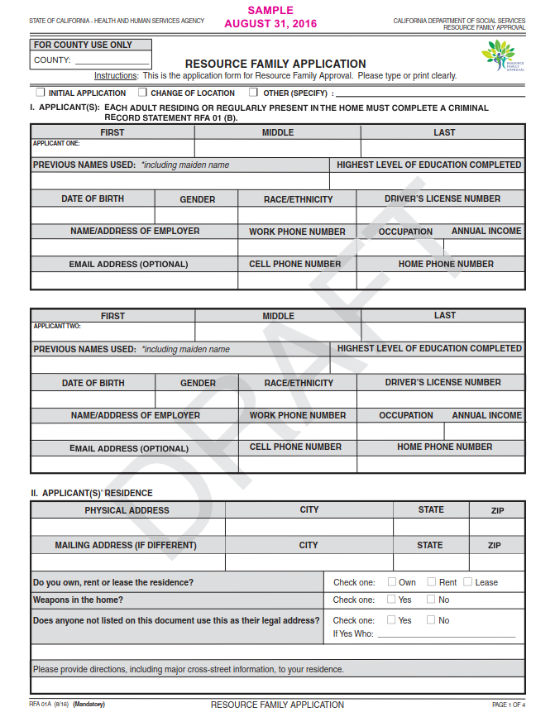
Proceso de solicitud de familias de apoyo
eAdopt, Sistema basado en la web
  Proporciona tu correo electrónico al final de la orientación.
  Recibe tu contraseña temporal
  Crea tu perfil
  Complete la solicitud
    El estado de California requiere una firma original en la solicitud
  Sigue el progreso de la solicitud en línea
  Si no tienes acceso a una computadora, se le proporcionara una copia en papel. También tenemos una computadora disponible en el centro Columbus.

Slide 75
Proceso de solicitud de familias de apoyo
5 Pasos para completar el proceso de la solicitud
Paso 1– Asistir a una orientación.
Paso 2 – Recibir la contraseña temporal para eAdopt y cree su perfil. Complete la solicitud y formularios.
Paso 3 – Completar todas las autorizaciones de salud y seguridad y pre-entrenamiento (huellas dactilares, chequeos de antecedentes, reporte del departamento de vehículos y de salud y tuberculosis, capacitación de primeros auxilios y resucitación cardiopulmonar y capacitación de previa a la aprobación.
Paso 4– Pasar el chequeo de antecedentes y programar la inspección del hogar y alrededores.
Paso 5 – Completar las entrevistas con la familia para la evaluación psicosocial. El reporte final de la evaluación tendrá por escrito la decisión de aprobar o negar su solicitud.
El proceso de la solicitud toma aproximadamente 90 días y depende de su activa participación.

Slide 76

Proceso de solicitud de familias de apoyo
Cada solicitud es única!
Los plazos para finalizar el proceso de aprobación varían. . .
  Algunas solicitudes se procesan rápidamente…
  Algunas otras se procesan despacio…
  Depende de cada solicitante y que tan rápido puede entregar documentación y terminar la capacitación.

Slide 77

Solicitud de familias de apoyo
Lo que necesita saber!
La aprobación no es concedida automáticamente.
  La evaluación a fondo del solicitante debe cumplir con los requisitos de las normas escritas para la aprobación.
Recibir la aprobación no garantiza que el niño será colocado en su hogar.
  El trabajador del niño o el oficial de libertad condicional toma la decisión de colocación.
  La decisión de colocación se toma con el mejor interés del niño.
Se Procesa dentro de 90 días.

Slide 78

Solicitud de familias de apoyo
Proceso legal establecido
Si un padre de apoyo, solicitante, o individuo recibe:
  Aviso de negación o revocación de la aprobación,
  Aviso de negación de exención o revocación,
  Aviso de exclusión,
  esta persona puede apelar la decisión solicitando una audiencia estatal.
  *Si no apela la decisión en la fecha o antes de la fecha de vencimiento, la acción será finalizada*

Slide 79

Proceso de solicitud de familias de apoyo
Si el proceso parece confuso,
estamos aquí para ayudarle!
El personal de RFA esta disponible para contestar sus preguntas y ayudarle a tener acceso a eAdopt .
Llame al (661) 873-2800 y pida hablar con el trabajador RFA del día.
Visítenos en Columbus Center, 3711 Columbus St. 7:30 am – 4 pm o llámenos durante horas de negocio.

Slide 80
Orientacion de Familia de Apoyo
¿Que son los siguientes pasos?
Envié su nombre, domicilio, numero de teléfono y correo electrónico a RFAinbox@kerndhs.com
Si su solicitud es para un niño especifico incluya el nombre del niño o niños.
Espere recibir un correo electrónico con una clave temporal para su cuenta eAdopt donde podrá completar la solicitud.
Si necesita asistencia, llame al (661) 873-2800 y pregunte por el trabajador social del día RFA o visítenos en el centro Columbus en el 3711 Columbus St. durante horas de negocio, lunes a viernes de 7:30 am- 4 pm.

Slide 81
Nuestros niños lo necesitan!
Los hermanos quieren permanecer juntos, quieren vivir en el mismo hogar.
Niños mayores y jóvenes necesitan hogares permanentes
tanto como los niños pequeños!
Gracias por asistir la orientación para familias de apoyo.

Slide 82
Gracias por su asistencia!
Las ilustraciones de las manitas es arte hecho por
los niños de crianza ☺

